Slide 1
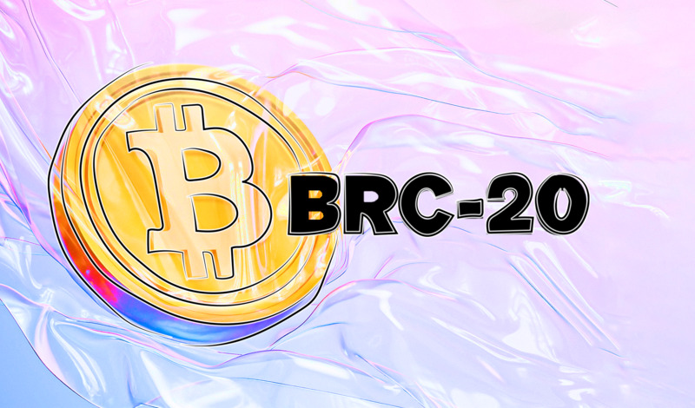
比特币铭文 详解
参考了：宣城小科比
https://mirror.xyz/0xc9f6977cF31F9deCdD2c24DF92aa621e4259469B/VqZVIDFYV5wVOlOvG6_vdQ2fBSA-2-s-ZMdFPjenZ3k

Slide 2
一：下载Btc20生态钱包，注册账号
二：mint Brc代币（打新）
三：购买 Brc代币
四：出售 Brc代币

Slide 3
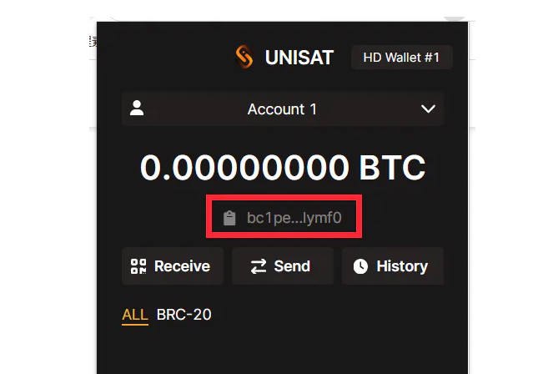
钱包安装
谷歌商城 安装 UniSat Wallet
充值 其实 bc1p\bc1q 都可以

Slide 4
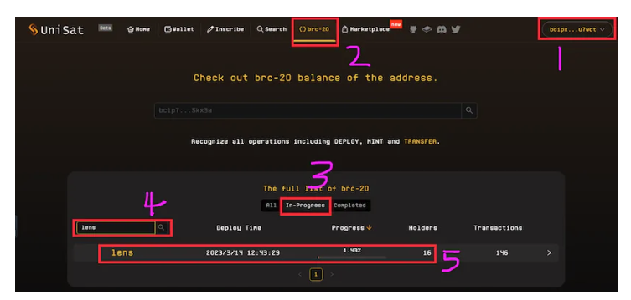
Mint Brc代币
1 、登录
2 、选择 BRC20
3 、选择 Process
4、选择 代币

Slide 5
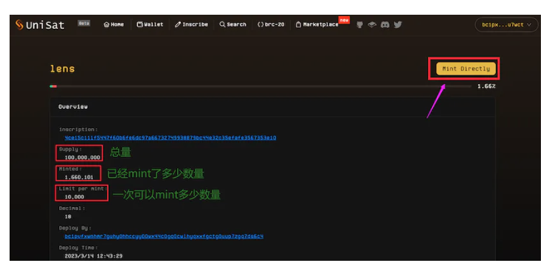
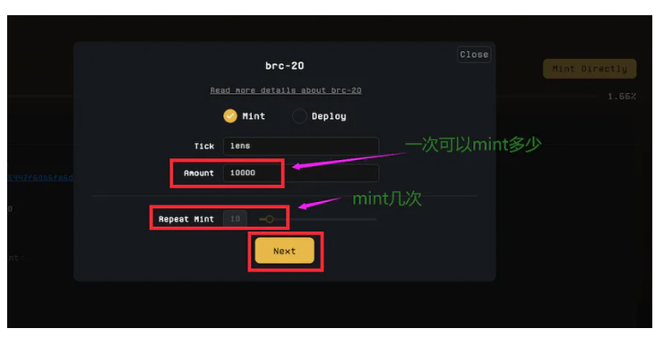
铸造代币
选择 Mint Directly
填写 数量、次数

Slide 6
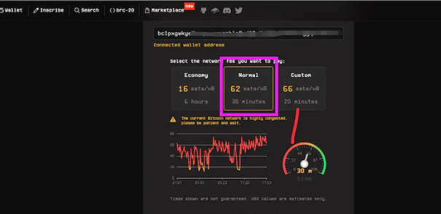
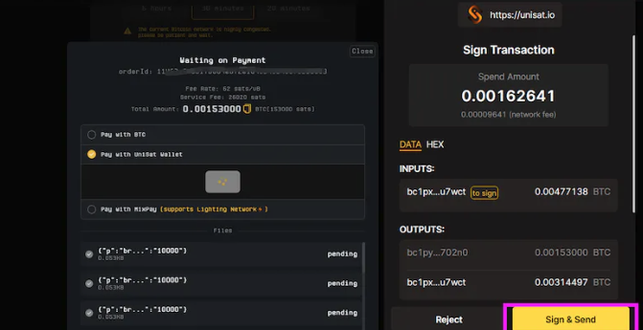
gas 选择 和 付款
选择gas （越高、排越前）
建议看 mempool 查看当前gas
ps : gas 给低了，失败了 不退款
交易确定

Slide 7
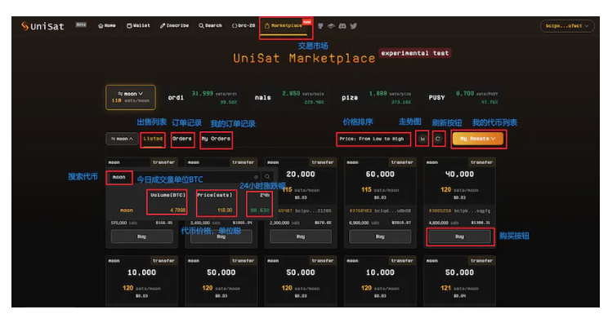
购买

Slide 8
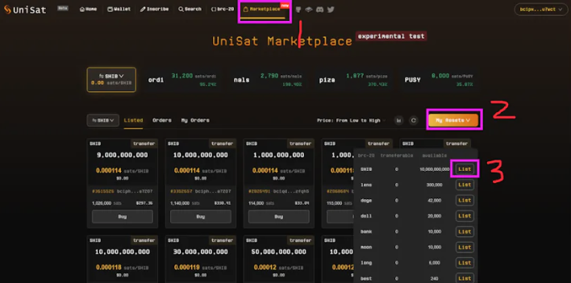
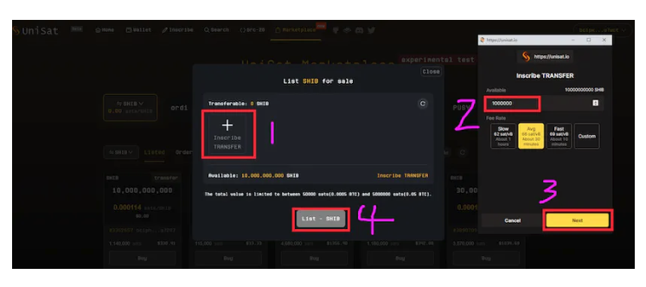
出售
1 、选择我的
2 、 List出
3 、确认、等待
4 、输入价格、确认

